Slide 1
第五章 MOS场效应晶体管
MOSFET是集成电路中最常见的器件，本章将进一步深入讨论MOSFET的工作原理，影响参数，小尺寸效应，优化方法等
本章内容
§5.1 MOSCAP结构
§5.2 MOSFET器件
§5.3 MOSFET的小尺寸效应
§5.4 现代MOSFET

Slide 2

多选题
1分
关于MOS以下说法正确的是
A
MOS存在积累、平带、耗尽、反型等情形
B
栅压稳定后，垂直栅平面方向的准费米能级是平的
C
nMOS的多子一定是电子
D
强反型的条件是表面势达到体内相对费米势的2倍
E
半导体掺杂浓度增加，阈值电压减小
提交

Slide 3
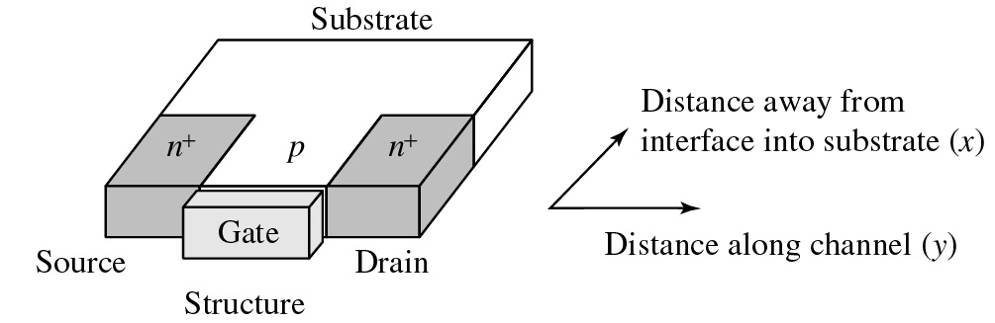
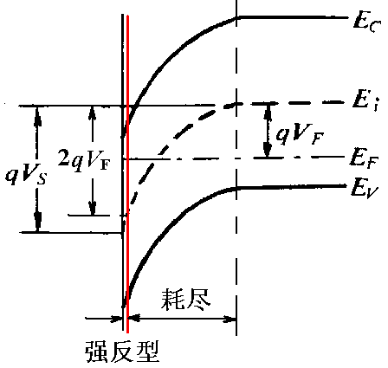
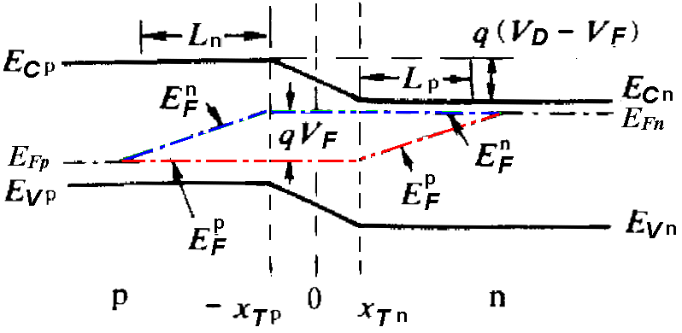
PN结能带图
pMOS能带图
qψ_{B}
2qψ_{B}

Slide 4
一、MOSCAP结构
1. 理想MOS结构的理论推导
1） 表面空间电荷层电荷密度Q_{sc}和表面势V_{s}关系
对p型Si研究一维模型，设垂直表面方向为x方向，x=0为Si-SiO₂界面，d_{sc}为表面空间电荷层宽度，E_{S}为表面电场强度，V_{S}为表面势。
整体思路：由泊松方程出发，推导出表面空间电荷层电荷Q_{SC}、电容C_{S}和表面势V_{S}的关系，然后针对表面积累、平带、耗尽、反型的具体情况做相应的近似，从而得出各个区的Q_{SC}, C_{S}和V_{S}的物理图像更为清楚、形式更为简单的关系。

Slide 5
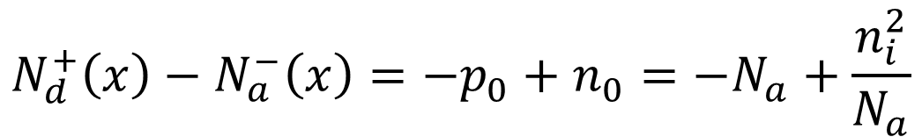
考虑到半导体中电离杂质浓度与电势无关及体内电中性关系，可获得：
$$N_{d}^{+}\left(x\right)−N_{a}^{−}\left(x\right)=−p_{0}+n_{0}=−N_{a}+\frac{n_{i}^{2}}{N_{a}}$$
p(x) 、n (x) ：
平衡时，半导体中有统一的费米能级。

Slide 6
那么泊松方程表示为：
令：
Poisson方程也可以改写为：

Slide 7
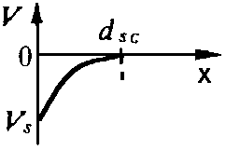
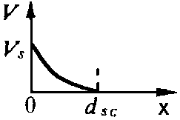
其边界条件：
x=d_{sc} 处 V= 0，u= 0，电场 E = − dV/dx = 0。
解泊松方程得：
令：
上式写成
V (x) > 0，电场为+x方向，取 “+”号
V (x) < 0，电场为−x方向，取 “−”号

Slide 8
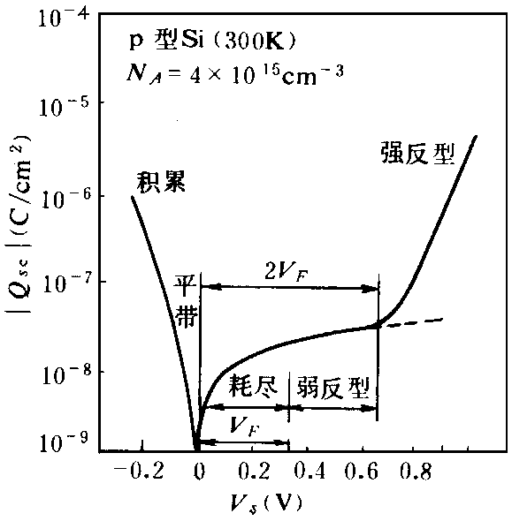
表面电场
表面(x=0)处，V=V_{s}，代入上式得表面电场E_{s}
式中
空间电荷层电荷 (电荷面密度Q_{sc} ∼ V_{s}关系）
单位面积空间电荷层电荷Q_{sc}
符号的选取：
V_{s} > 0，Q_{sc} < 0，取 “−”号
V_{s} < 0，Q_{sc} > 0，取 “+” 号

Slide 9
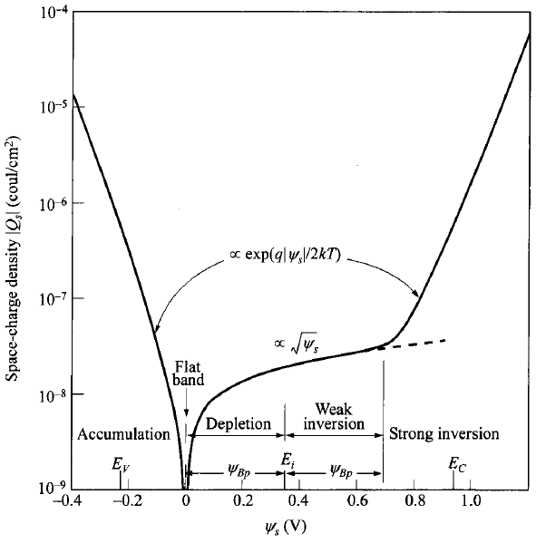
MOS结构在不同栅压下，存在：
平带、积累、耗尽、反型（弱反型、强反型）状态
不同状态下半导体表面势不同
电荷与表面势满足：

Slide 10
P型半导体： p₀>>n₀
积累区：u<<0
耗尽区：u>0
强反型：u>>0

Slide 11
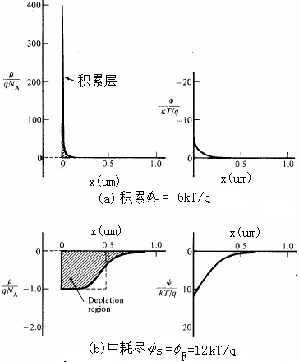
1、平带情形，表面势为0，表面电荷密度也为0
2、积累情形，硅中的费米能级依然是常数
当
积累电荷密度正比于
电荷分布在Si表面很薄的范围内
空穴积累时，空穴表面浓度大于体内浓度
硅表面处 E_{V} 靠近 E_{f} ，能带向上弯曲
空穴分布在硅表面很窄的德拜长度内，可近似看成薄层电荷，这一情形和平行板电容相似

Slide 12
3、 耗尽时 ， 表面势较小，
足够小，使得其与 乘积与 相比较小，电荷
密度正比于
电荷分布主要由多子耗尽产生的空间电荷区杂质电离电荷决定，分布在较宽范围
在耗尽情形下， Si表面出现载流子耗尽， 能带向下弯曲。利用耗尽近似，则可精确求解Poisson方程：
求得
重写为

Slide 13
其中
为半导体耗尽层厚度
总的耗尽层电荷密度为

Slide 14
4、在反型情形下，表面电荷的构成由反型电荷和耗尽电荷两部分构成。在到达强反型时，耗尽层厚度将达到极大。带入强反型时表面势的表达式，可获得最大耗尽层厚度表达式为：
在强反型条件下的 Poisson方程满足：
该方程只能数值求解。其边界条件是：
求解结果显示，反型电子主要集中分布在靠近表面厚度小于5nm的反型层内

Slide 15
随 增加 最终会大于 ，此时
反型电荷密度正比于 。
通常将 作为强反型判据
因为此时，表面势是体内相对费米势2倍，即：
电子浓度满足：
因此，强反型对应于表面电荷大于等于体内多子浓度情形。

Slide 16
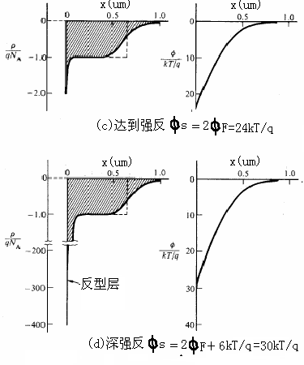
反型时
电荷分布和电势
达到反型后，随栅压增加，在半导体表面区域的电荷将包括耗尽电荷和反型的载流子电荷两部分；而且随栅压的增加将只有很小的电势降在半导体上，因为半导体表面很小的电势增量将使电子浓度增加很多

Slide 17
高的表面势下，反型电子将局域在靠近表面的窄区域内，发生量子化效应。通常将局域在反型层表面的电子处理成二维电子气。此时，量子效应对载流子的浓度分布产生影响。
当反型层电荷密度远大于耗尽层电荷时，反型层电荷密度可表示为：
由于表面电子浓度满足：
则
利用经典模型可估算等效反型层厚度：

Slide 18
反型时和肖特基接触不同，MOS结构由于绝缘层SiO₂的作用不能形成电流，因此，即使有偏置，Si体内的费米能级 E_{f} 也处处相等。
当 时，硅表面处于弱反型；当 时，表面少子电子浓度将比体内空穴浓度还高，达到强反型。
根据
定义发生强反型时的栅压为阈值电压V_{T}：

Slide 19
2）表面空间电荷层电容（C_{s} ∼ V_{s}关系）
单位面积表面空间电荷层电容C_{s}
给定V_{s}，可以计算出C_{s}。
说明：上述是假设了Q_{sc}完全跟得上V_{s}变化的C_{s} ∼ V_{s}关系式。因此它不适用于高频C－V特性的反型区。
下面我们分别对MOS结构的积累、平带、耗尽、反型和强反型区进行简化，以明确物理图象。

Slide 20
积累区表面空间电荷层电容和德拜长度
由表面空间电荷层的电荷密度表达式：
积累区 V_{s} < 0，u_{s} < 0，
对于 −u(x) <<1 的情形，
（即 −qV(x)/K_{B}T <<1 ，−V(x)<< K_{B}T/q ，V_{s}< ≈ 0的情形） 有：

Slide 21
泊松方程：
即：
其中：
²
德拜屏蔽长度
其通解为：
边界条件，即x →+∞，V=0；x=0，V=V_{s}，得：
L_{D}代表外电场透入半导体的深度
L_{D}也代表积累层（即屏蔽电荷）的厚度

Slide 22
积累区：V_{s} < 0，u_{s} < 0
MOS电容
归一化MOS电容
|V_{s}|↑（V_{s}<0） ，C/C_{i} → 1
此即积累区的情况。

Slide 23
平带电容C_{FB}
可知平带时分子分母都为0，则C_{s}不确定。
为此，求极限，将 e^{us} 和 e^{−us} 级数展开：
分子保留到一次项：e^{us} =1+u_{s} ，e^{−us} =1−u_{s} ；
分母保留到二次项：e^{us} =1+u_{s}+ (½)u_{s}²，e^{−us} =1−u_{s}+(½)u_{s}²

Slide 24
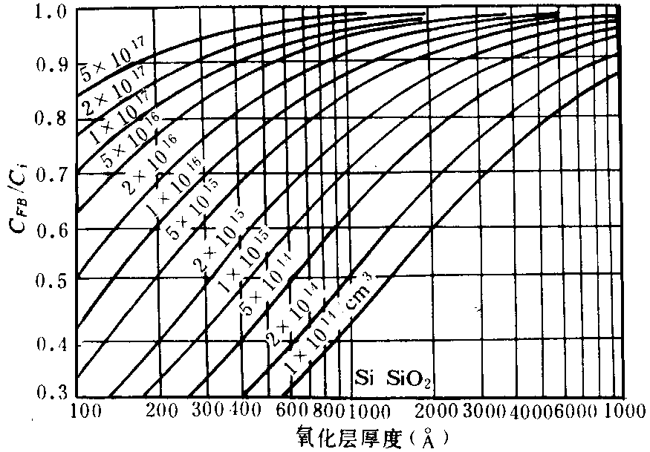
归一化MOS电容：
可见归一化的平带电容C_{FB}与衬底掺杂浓度N_{A}或N_{D}以及氧化层厚度d_{i}有关。
其中：
已知衬底掺杂浓度N和氧化层厚度d_{i}，可计算C_{FB}。

Slide 25
耗尽层宽度和耗尽时半导体表面空间电荷层电容
耗尽区， 0 <V_{s} < V_{F}，
表面电场：
空间电荷：
E_{s} 和 Q_{sc} 均正比于 V_{s}^{1/2}

Slide 26
半导体表面空间电荷层电容：
式中
单边结空间电荷区宽度
d_{sc} 就是半导体表面空间电荷层宽度。
归一化MOS电容：

Slide 27
最大耗尽层宽度及强反型后的MOS电容
反型：
强反型：
强反型后，V_{s}基本不变，d_{sc}也基本不变，即d_{sc}达到最大值。此时：
空间电荷区宽度=耗尽层宽度+反型层宽度 ≈ 耗尽层宽度
V_{s} 主要降在耗尽层。因此，最大耗尽层宽度的计算仍可采用耗尽区的公式：
代入强反型条件，得：

Slide 28
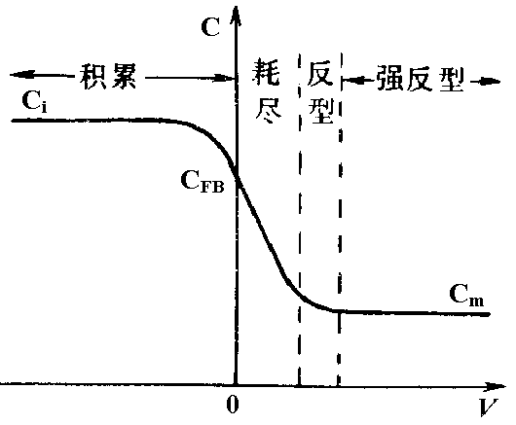
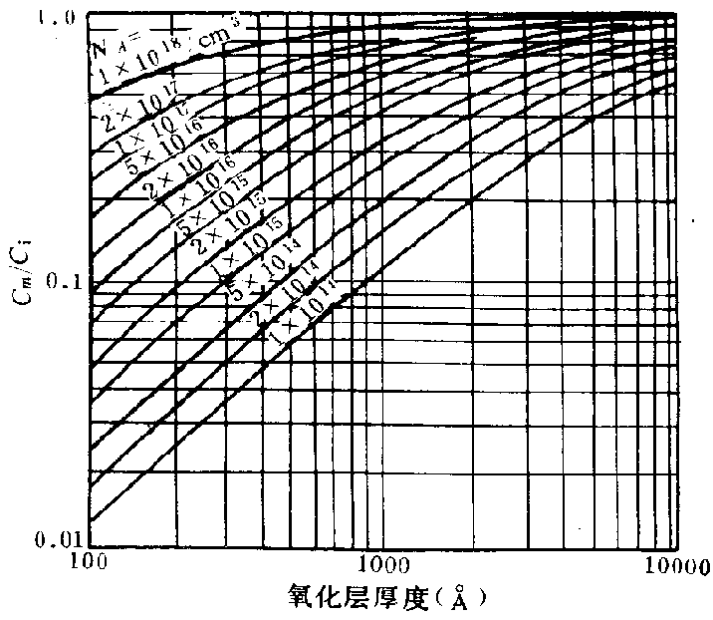
强反型以后的MOS电容
高频
反型层电荷对电容没有贡献，C_{s}=C_{D}达到最小：
MOS电容达到最小，为C_{m} 。
归一化最小电容：

Slide 29
低频——反型层电荷对电容有贡献

Slide 30
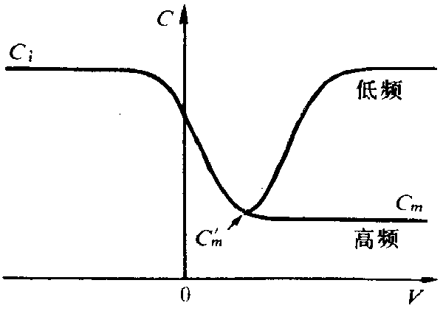
强反型区
qV_{s} >> 2K_{B}T时，C_{s}很大， C_{s} >>C_{i}，C ≈ C_{i}，C / C_{i} ≈1
强反型和强积累相似，对比积累区：
二者不同之处：
强反型时，表面反型层和体内之间还存在耗尽层。

Slide 31
3） 栅压Vg和表面势Vs的关系
前面分析了 C_{s}~V_{s}的关系。如果知道V_{s} 和 V_{g} 的关系，就可以计算任何 V_{g} 下的 C-V 特性了。
代入：
得：
符号选取：V_{s}>0，Q_{sc}<0，取“+”；V_{s}<0，Q_{sc}>0，取“−”

Slide 32
由:
得V_{s}∼V_{g} 关系：
阈值电压：V_{s} = 2V_{F} 时的栅压称为阈值电压，记做 V_{T} 。
V_{s} = 2V_{F}时仍采用耗尽层近似，
p型半导体
n型半导体

Slide 33
多选题
1分
关于MOS电容、表面势和表面电荷下面说法错误的是
A
反型电荷密度与表面势呈指数关系
B
发生反型时的表面电荷由两种不同的负电荷构成
C
从弱反型开始，耗尽区宽度达到最大值
D
氧化层电容和半导体表面电容是并联关系
E
平带电容对应了MOS电容的最小值
提交

Slide 34
MOS表面空间电荷层电荷密度和表面势关系
四种状态下的电荷分布特点
C~V关系推导
高低频的C~V曲线
表面势与栅压的关系，阈值电压的表达式

Slide 35
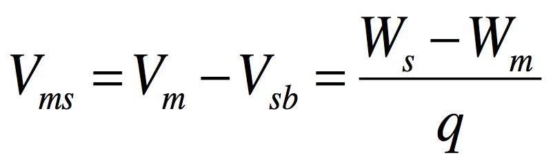
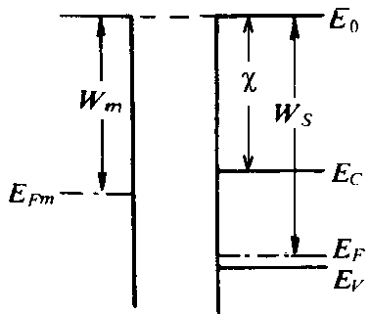
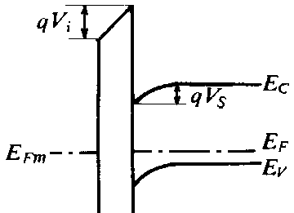
2. MOS结构中的非理想因素
非理想因素一：金属半导体功函数不同
达到热平衡，E_{Fm}= E_{F} 。金属－半导体之间存在接触电势差V_{ms}
接触前
热平衡
调金属功函数已成为当前CMOS工艺调器件阈值的关键手段

Slide 36
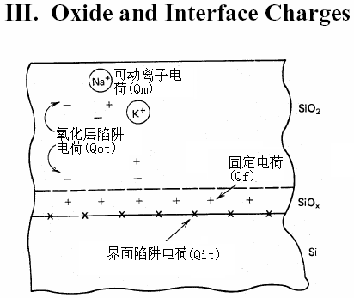
非理想因素二：在氧化层和氧化层/Si界面的各种电荷
氧化层和界面电荷包括：
1）氧化层固定电荷Q_{f}
2）氧化层中的可动离子电荷Q_{m}
3）氧化层中的陷阱电荷（电子或空穴）Q_{ot}
4）氧化层/Si界面的界面态和相关界面陷阱电荷Q_{it}
非理想因素的存在使得：1）热平衡条件，产生自建势；2）需要外加电压（平带电压），达到平带条件；3）相对于理想情形，栅方程的表达式发生改变；4）以平带为基准，MOS结构呈现积累、耗尽、反型（包括弱发型和强反型）;
此外，体和界面陷阱电荷作为散射中心，会影响Si表面载流子的输运（引起沟道载流子迁移率下降）；同时作为复合中心，会影响氧化层电流的输运特征，如带－带隧穿等。

Slide 37
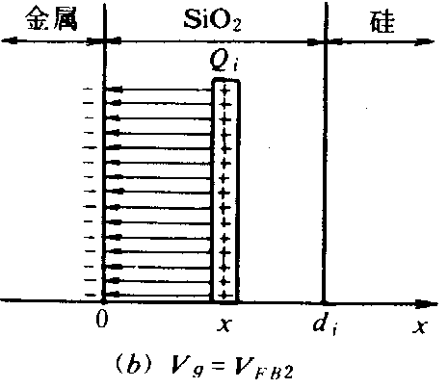
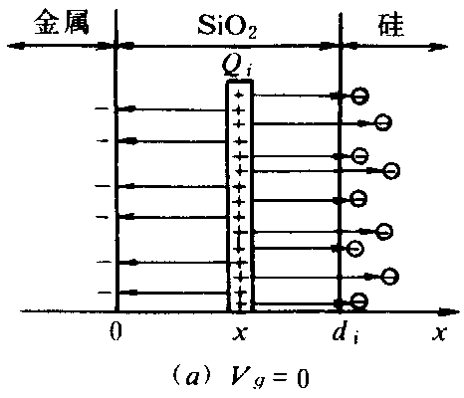
假设氧化层厚度为 t_{ox}，氧化层栅电极界面为坐标原点，即x=0。如果在氧化层中 x处，存在固定电荷 Q。该电荷的作用将在栅电极和Si中感应电荷，Si中形成表面势。
设想在栅电极施加栅电压δ V_{g}时，使得Si恢复平带状态，则在Si中净电荷和电场为0，在氧化层的 x~t_{ox} 区域和Si中没有净电荷和电场存在。
根据Gauss定律，外加栅压δ V_{g}后，将在栅电极产生感应电荷 -Q，形成电场 -xQ/ε_{ox} ，在氧化层的0~ x区域产生的电势降为-xQ/ε_{ox}；该电压正好等于恢复平带所加的栅压，即平带电压改变量满足：δ V_{g}= -xQ/ε_{ox} ；与Si的表面势无关。

Slide 38
如果电荷Q位于靠近电极界面处，则对平带电压没有影响；
如果电荷Q位于靠近Si 界面处，则：
对于在二氧化硅层内存在的氧化层固定电荷，电荷密度为ρ(x)，其对平带电压的影响表示为：
因此，氧化层固定电荷对Si能带和电容的影响可等效为Si界面集中分布的固定电荷Q_{f} 的影响，其中等效电荷：

Slide 39
可动电荷
对于在氧化层中存在可动电荷Q_{m}，电荷密度为ρ_{m}(x)，其对平带电压的影响表示为：
由于氧化层可动电荷可在氧化层中移动，可动电荷密度分布在不断变化，因此，可动电荷对平带电压的作用随分布变化而变化。通常，可动电荷在电场作用下可定向移动，但移动速度与温度、偏压极性有关，而且移动速度较慢。为此，可通过偏温应力结合平带电压测量实验，评估测量总的可动电荷量。

Slide 40
陷阱电荷
等效为在氧化层与Si界面存在集中的陷阱电荷Q_{ot}
由于不同的偏压条件导致氧化层陷阱电荷不同的充放电行为，而氧化层陷阱电荷的充放电行为将影响Si的平带电压。研究显示，采用正反向扫描模式，可导致氧化层陷阱电荷分别发生充放电，因此，测量正反向扫描模式的C-V曲线获得的回滞特征，可以表征氧化层陷阱电荷的信息。

Slide 41
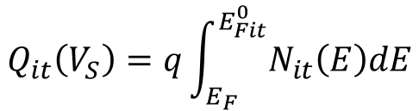
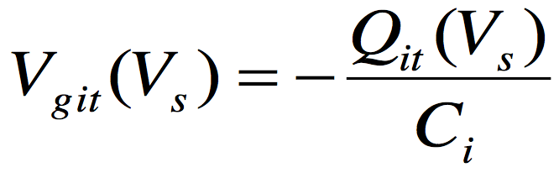
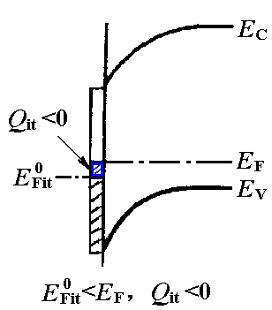
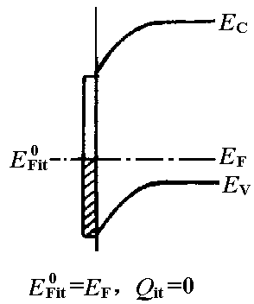
界面态陷阱电荷
V_{s} > 0
V_{s} > 0
界面态电荷：
屏蔽Q_{it} 的栅压V_{git}为：

Slide 42
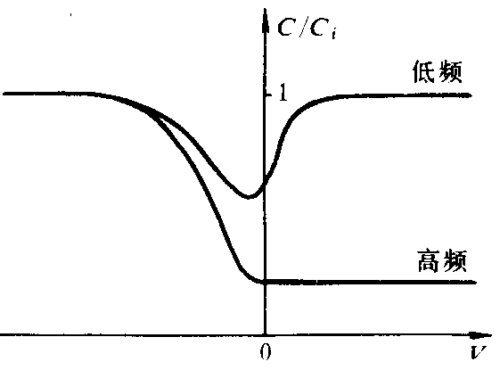
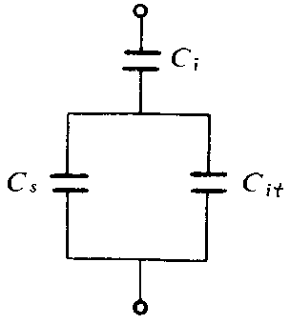
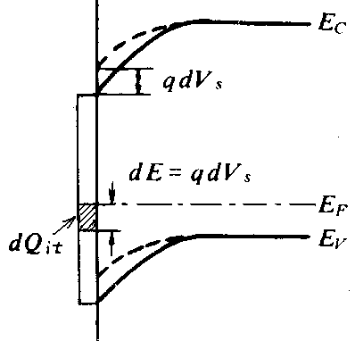
界面态电荷对交流小信号ΔV_{g}的响应ΔV_{g}→ ΔV_{s} → ΔE = qΔV_{s} → ΔQ_{it}，
界面态电容：
考虑到 dQ_{it}= − qN_{it}dE，dE= − qdV_{s} ，
因为dQ_{it}和dQ_{sc}是由同一个dV_{s}引起的， 所以C_{it}和C_{s}是并联关系。
C_{it}取决于测试频率：
高频，C_{it}=0；
低频，C_{it}和C_{s}并联，C将增大。

Slide 43
假设在氧化层和Si界面存在的电荷分布为
存在界面和氧化层电荷等非理想因素时，栅方程改写为：
同时考虑功函数影响的平带条件为：

Slide 44
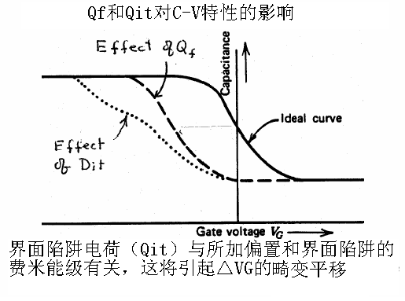

Slide 45
非理想因素三：多晶硅耗尽效应
在集成电路技术中，传统的栅电极为重掺杂多晶硅栅。重掺杂多晶硅作为栅电极的好处是：1）易于实现自对准工艺；2）易于通过掺杂实现功函数的调制。通常，将nMOS和pMOS的多晶硅栅电极的费米能级分别调至导带和价带附近，即E_{f}=E_{C} 或E_{f}=E_{V}，功函数差分别为：
nMOS
pMOS

Slide 46
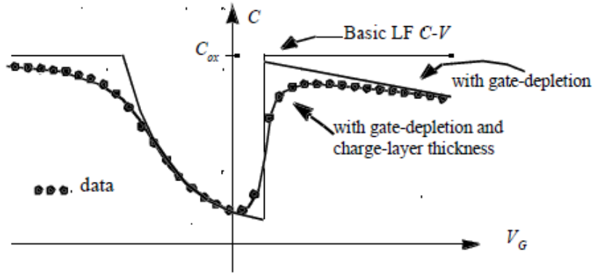
当MOS器件按摩尔定律规律缩小到超深亚微米尺度，在多晶硅栅MOS结构器件中，观察到了反型电容下降的现象。
研究分析后，该现象与多晶硅栅中发生的载流子耗尽现象有关，称为多晶硅栅耗尽效应 (Polysilicon-gate Depletion Effects)。

Slide 47
采用多晶硅栅时的栅方程写为：
其中，Q_{S} 是多晶硅中的耗尽电荷
总电容可表示为：
其中：
是多晶硅耗尽层电容
是由于多晶硅耗尽形成的表面势

Slide 48
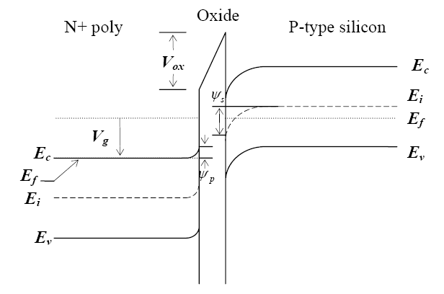
当p-Si衬底处于强反型时，
利用耗尽近似：
多晶硅栅中形成耗尽电容可表示为
N_{P}是多晶硅栅掺杂浓度
于是，总的电容表达式为：

Slide 49
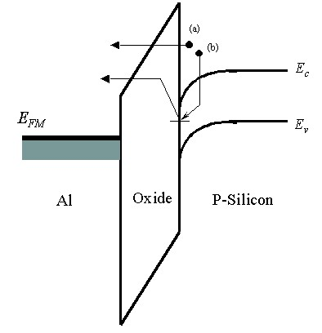
非理想因素四：隧穿
电子可以通过隧穿方式穿越栅介质SiO₂层，相关的隧穿机制包括：
FN隧穿
直接隧穿
陷阱辅助的直接隧穿
FN隧穿
FN隧穿电流：
直接隧穿

Slide 50
非理想因素五：热载流子注入
幸运电子（Lucky-electron）模型
在Si中距离Si-SiO₂界面距离为d处导带电子发射进入SiO₂的概率可表示为：
其中λ为热电子能量损失的有效平均自由程
发射相关的有效势垒为：
镜像力感应的势垒降低
有效平均自由程的温度依赖关系可表示为：

Slide 51
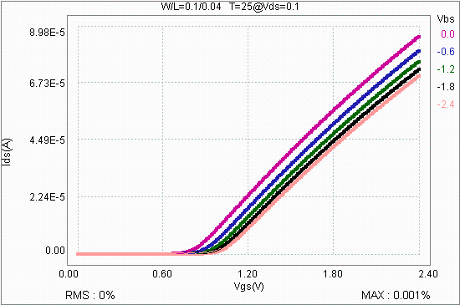
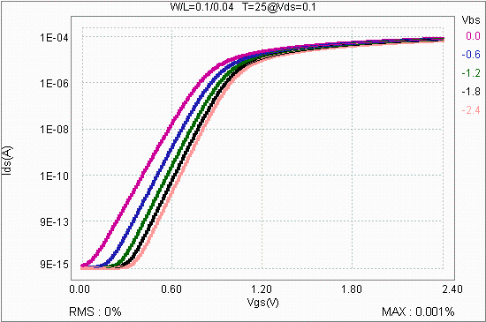
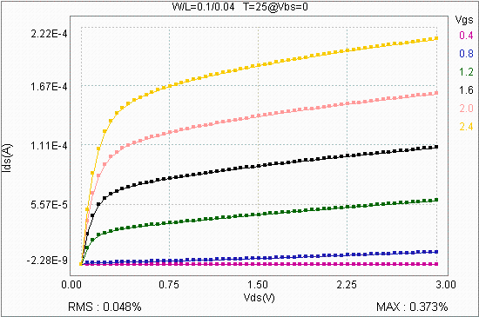
二、MOSFET
转移特性曲线Id-Vg
线性区
饱和区
亚阈值区
输出特性曲线Id-Vd

Slide 52
1. 栅控PN结
MOSFET的漏与沟道构成一个N⁺P二极管。
当栅压达到反型时，P型区出现反型沟道，这时沟道区的准费米能级与N+区的费米能级相同，也与P衬底的费米能级相同。耗尽区由PN结向P型区内部延伸。

Slide 53
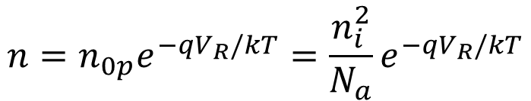
当PN结施加反向电压V_{R}，P型区边界处的非平衡电子浓度
$$n=n_{0p}e^{−qV_{R}/kT}=\frac{n_{i}^{2}}{N_{a}}e^{−qV_{R}/kT}$$
N区电子准费米能级比P区低V_{R}。

Slide 54


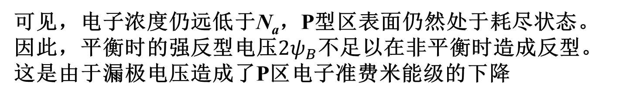
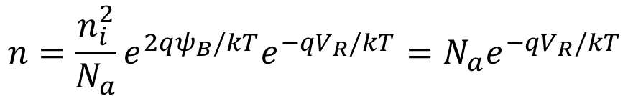
此时施加栅压导致表面势变化 ，将使导带距离准费米能级的位置减小
则此时
$$2ψ_{B}$$
$$2ψ_{B}$$
$$n=\frac{n_{i}^{2}}{N_{a}}e^{2qψ_{B}/kT}e^{−qV_{R}/kT}=N_{a}e^{−qV_{R}/kT}$$
可见，电子浓度仍远低于N_{a}，P型区表面仍然处于耗尽状态。因此，平衡时的强反型电压$2ψ_{B}$不足以在非平衡时造成反型。这是由于漏极电压造成了P区电子准费米能级的下降

Slide 55
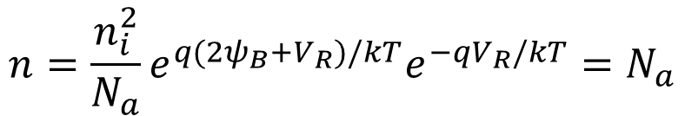
当栅压导致表面势变化超过$2ψ_{B}+V_{R}$时，才出现强反型
$$n=\frac{n_{i}^{2}}{N_{a}}e^{q(2ψ_{B}+V_{R})/kT}e^{−qV_{R}/kT}=N_{a}$$
此时耗尽区宽度远比平衡的时候大

Slide 56
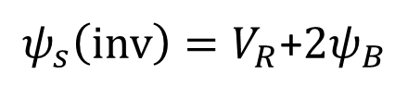
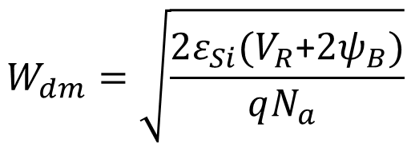
此时P区表面的空穴准费米能级与衬底相同（为什么是平的？），但是电子准费米能级受到漏极电压的影响，比P型半导体中的电子费米能级低V_{R}
$ψ_{s}\left(inv\right)=V_{R}$+$2ψ_{B}$
最大耗尽区宽度是V_{R}的函数
$$W_{dm}=\sqrt{\frac{2ε_{Si}(V_{R}\text{+}2ψ_{B})}{qN_{a} }}$$
表面耗尽情况相当于PN结的耗尽区向栅极下面延伸，表面反型情况相当于PN结耗尽区和N+区都向栅极下面延伸

Slide 57
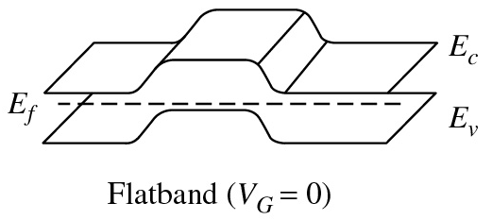
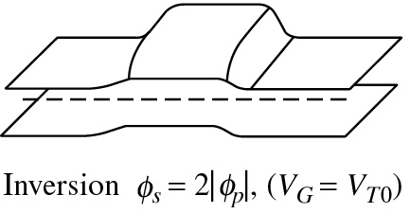
2. MOSFET
三维能带图
用V(y)表示电子的准费米势相对N⁺源区费米势的位置 （为什么只是y的函数？）
V_{B}=0, V_{S}=V_{D}=0

Slide 58
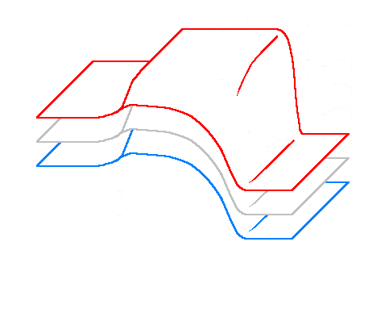
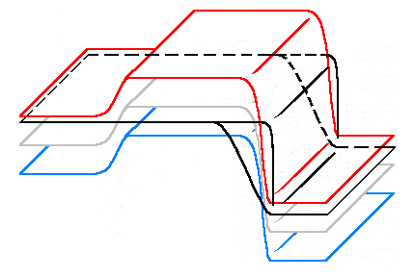


平带，V_{DS} > 0
V_{GS} > V_{T}，V_{DS} > 0

Slide 59
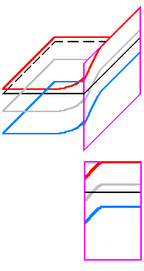
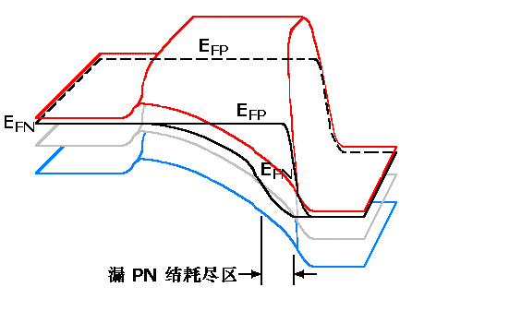
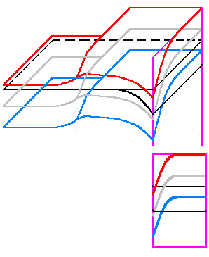
V_{GS} > 0，V_{DS} > 0

Slide 60
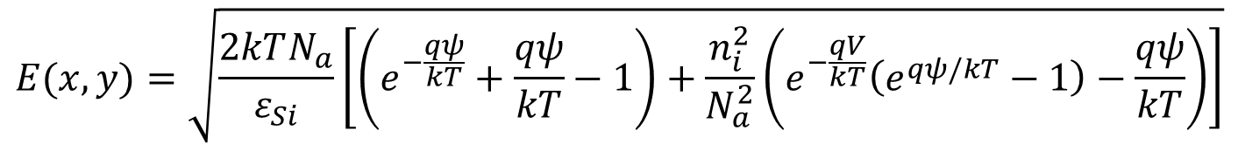
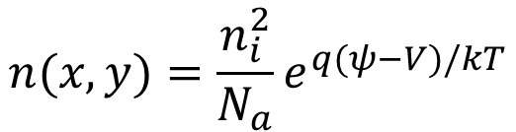
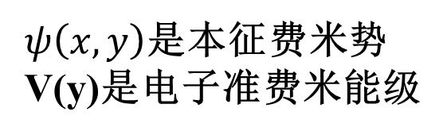


$$n(x,y)=\frac{n_{i}^{2}}{N_{a}}e^{q(ψ−V)/kT}$$
$ψ\left(x,y\right)$是本征费米势
V(y)是电子准费米能级
同理可以计算出
$$E(x,y)=\sqrt{\frac{2kTN_{a}}{ε_{Si}}\left[\left(e^{−\frac{qψ}{kT}}+\frac{qψ}{kT}−1\right)+\frac{n_{i}^{2}}{N_{a}^{2}}\left(e^{−\frac{qV}{kT}}\left(e^{qψ/kT}−1\right)−\frac{qψ}{kT}\right)\right]}$$
反型条件为（是y的函数）
$$ψ\left(0,y\right)=V\left(y\right)+2ψ_{B}$$
最大耗尽层厚度为（也是y的函数）
$$W_{dm}(y)=\sqrt{\frac{2ε_{Si}(V\left(y\right)\text{+}2ψ_{B})}{qN_{a} }}$$

Slide 61




忽略沟道内载流子的生成与复合，则电子电流
$$J_{n}\left(x,y\right)=−qμ_{eff}n(x,y)\frac{dV(y)}{dy}$$
其中$μ_{eff}$为沟道表面的电子迁移率，通常远小于体内迁移率。
$$I_{ds}\left(y\right)=qW\int_{0}^{x_{i}}{μ_{eff}n(x,y)\frac{dV(y)}{dy}dx}$$
其中$x_{i}$为反型层厚度，即${ψ=ψ}_{B}$的位置。
单位栅面积下的反型电荷数Q_{i}
$$Q_{i}\left(y\right)=−q\int_{0}^{x_{i}}{n(x,y) dx}$$
$$I_{ds}\left(y\right)={−μ}_{eff}W\frac{dV(y)}{dy}Q_{i}\left(y\right)={−μ}_{eff}W\frac{dV(y)}{dy}Q_{i}\left(V\right)$$

Slide 62



$$\int_{0}^{L}{I_{ds}\left(y\right)dy}=−μ_{eff}W\int_{0}^{V_{ds}}{Q_{i}\left(V\right)dV}$$
因为I_{ds}在沟道不同位置都相同，所以
$$I_{ds}=μ_{eff}\frac{W}{L}\int_{0}^{V_{ds}}{{−Q}_{i}\left(V\right)dV}$$
薄层电荷近似（Charge-Sheet Approximation）：假设反型电荷全部在表面，也就是说x方向没有电势变化或能带弯曲。
反型之后，表面势被钉扎在
体内的耗尽层电荷密度
$$ψ_{s}=V\left(y\right)+2ψ_{B}$$
$$Q_{d}=−qN_{a}W_{dm}=−\sqrt{2ε_{Si}qN_{a}(2ψ_{B}+V)}$$
总电荷密度
$$Q_{s}=−C_{ox}\left(V_{g}−V_{fb}−ψ_{s}\right)=−C_{ox}\left(V_{g}−V_{fb}−2ψ_{B}−V\right)$$

Slide 63




反型层电荷
$Q_{i}=Q_{s}−Q_{d}=−C_{ox}\left(V_{g}−V_{fb}−2ψ_{B}−V\right)$+$\sqrt{2ε_{Si}qN_{a}(2ψ_{B}+V)}$
$$I_{ds}=μ_{eff}\frac{W}{L}\int_{0}^{V_{ds}}{{−Q}_{i}\left(V\right)dV}$$
代入
得到
$$I_{ds}=μ_{eff}C_{ox}\frac{W}{L}\left(V_{g}−V_{fb}−2ψ_{B}−\frac{V_{ds}}{2}\right)V_{ds}$$
$$−μ_{eff}C_{ox}\frac{W}{L}\frac{2\sqrt{2ε_{Si}qN_{a}}}{3C_{ox}}\left[{\left(2ψ_{B}+V_{ds}\right)}^{\frac{3}{2}}−{\left(2ψ_{B}\right)}^{\frac{3}{2}}\right]$$
线性区：V_{ds}较小，则
$$I_{ds}=μ_{eff}C_{ox}\frac{W}{L}\left(V_{g}−V_{fb}−2ψ_{B}−\frac{\sqrt{4ε_{Si}qN_{a}ψ_{B}}}{C_{ox}}\right)V_{ds}=μ_{eff}C_{ox}\frac{W}{L}(V_{g}−V_{t})V_{ds}$$
$$V_{t}=V_{fb}+2ψ_{B}+\frac{\sqrt{4ε_{Si}qN_{a}ψ_{B}}}{C_{ox}}$$

Slide 64




饱和区
$$I_{ds}=μ_{eff}C_{ox}\frac{W}{L}\left({(V}_{g}−V_{t})V_{ds}−\frac{m}{2}V_{ds}^{2}\right)$$
$$m=1+\frac{\sqrt{ε_{Si}qN_{a}/4ψ_{B}}}{C_{ox}}=1+\frac{C_{dm}}{C_{ox}}=1+\frac{{3t}_{ox}}{W_{dm}}$$
m为体效应系数，通常在1.1~1.4之间。掺杂浓度越低，m越接近1
上式中的3是由于$ε_{Si}$/$ε_{ox}≈3$
当$V_{ds}=(V_{g}−V_{t})/m$时达到饱和，此时的饱和电流
$$I_{dsat}=μ_{eff}C_{ox}\frac{W}{L}\frac{{{(V}_{g}−V_{t})}^{2}}{2m}$$
V_{ds}>V_{dsat}后，薄层电荷近似不再成立，这时必须数值求解。通常我们用沟长调整效应（沟道夹断）来形象的解释电流饱和的现象。

Slide 65

亚阈值区
V_{ds}
$$V_{ds}=(V_{g}−V_{t})/m$$
亚阈值区
饱和区
线性区
V_{t}
V_{g}
线性坐标下电流为0
对数坐标下电流逐渐减小

Slide 66


在V_{ds}接近V_{t}的亚阈值区，反型电荷仍然存在，因此沟道仍有一定的电流。由于反型电荷的密度与$ψ_{s}$或V_{g}呈指数关系，因此电流也随V_{g}呈指数变化。
亚阈值特性对低功耗MOSFET的意义重大。
强反型时，电子相当于多子，这时沟道电流I_{ds}以漂移电流为主。在亚阈值区， I_{ds}则以扩散电流为主（与V_{ds}无关）。
通过近似计算可以得到亚阈值区的电流为
$$I_{ds}=μ_{eff}\frac{W}{L}\sqrt{\frac{ε_{Si}qN_{a}}{4ψ_{B}}}{\left(\frac{kT}{q}\right)}^{2}e^{\frac{q\left(V_{g}−V_{t}\right)}{mkT}}(1−e^{−\frac{qV_{ds}}{kT}})=μ_{eff}C_{ox}\frac{W}{L}(m−1){\left(\frac{kT}{q}\right)}^{2}e^{\frac{q\left(V_{g}−V_{t}\right)}{mkT}}(1−e^{−\frac{qV_{ds}}{kT}})$$

Slide 67

漏极电压几乎全部降落在反偏漏衬结上，漏极电流的漂移流部分可以忽略。
自由载流子浓度沿沟道方向的梯度相当大，亚阈值电流的主要成分是扩散流，类似于BJT的基区电流。
栅极电压V_{G}使半导体表面能带弯曲，降低了从源区到沟道区的电子势垒，电子从重掺杂的源区（类似BJT的发射区）注入到p型表面区（类似BJT的基区），大部分注入的电子被漏区收集（类似BJT的集电区)。

Slide 68


亚阈值斜率（亚阈值摆幅）
$$I_{ds}=μ_{eff}C_{ox}\frac{W}{L}(m−1){\left(\frac{kT}{q}\right)}^{2}e^{\frac{q\left(V_{g}−V_{t}\right)}{mkT}}$$
定义
$$SS={(\frac{d\left(lgI_{ds}\right)}{dV_{g}})}^{−1}$$
$$=2.3{(\frac{d\left(lnI_{ds}\right)}{dV_{g}})}^{−1}=2.3\frac{mkT}{q}=2.3\frac{kT}{q}(1+\frac{C_{dm}}{C_{ox}})$$
为亚阈值斜率（SS）
亚阈值斜率体现为转移特性曲线在对数坐标下，亚阈值区的斜率。通常SS的取值为70~100mV/decade。

Slide 69

$$SS=2.3\frac{kT}{q}(1+\frac{C_{dm}}{C_{ox}})$$
亚阈值斜率是MOSFET的重要参数，一般越小越好。
然而，从其公式中可以看出，室温下最理想的情况是当m=1时，SS可以取60mV/decade，这已经是最小极限。MOSFET的其他参数都无法影响SS。
要突破室温SS的极限，只有开发新原理的半导体器件。
对于MOSFET，要减小SS，首先可以从C_{dm}入手，即降低掺杂浓度。其次是减小氧化层的厚度，从而减小C_{ox}。除此以外，还需要控制氧化层的缺陷密度，否则SS可能远大于60mV/decade。

Slide 70
室温(25℃)下，现代典型工艺制造的MOSFET的SS值范围为70到120mV/decade。
对设计者来说，SS的大小非常重要，因为设计者需要用它来确定保证MOSFET 处在“关”态所需要的栅压
例如：MOSFET处在“关”态的标准是当V_{G}=0时流过漏极的电流不超过V_{G}=V_{T} 时漏极电流的0.001。如果给定了SS，就可以求出V_{T} 的下限。
在MOS数字电路设计中，对ON/OFF电流比的要求限制了可用阈值电压的范围。较低的阈值电压可以降低对电源电压的要求。为达到某些电路要求的性能，可以用更为精细的工艺制造出两种不同阈值电压的n沟MOSFET。

Slide 71


跨导g_{m}
$$g_{m}=\frac{∂I_{ds}}{∂V_{g}}$$
跨导的含义：单位栅压变化导致漏极电流的变化量。反映栅压对漏极电流的控制能力。
$$g_{m}=μ_{eff}C_{ox}\frac{W}{L}V_{ds}$$
非饱和区：
饱和区：
$$g_{msat}=μ_{eff}C_{ox}\frac{W}{L}\left(V_{g}−V_{T}\right)=\frac{2I_{dsat}}{\left(V_{g}−V_{T}\right)}$$

Slide 72

三、MOSFET的小尺寸效应
长沟分析的局限性：当沟道长度小于10μm时，需要考虑其它的物理效应，才能很好地模拟这些器件。
1. 短沟效应
1.1 源漏电荷共享（短沟道效应）
沟道长度L减小到一定数值以下时，有效阈电压会随沟道长度的减小而下降。

Slide 73



电荷共享原理：
长沟器件，绝大多数栅极正电荷发出的电力线都终止在反型层的电子和耗尽区内的电离受主；
短沟器件：可以认为交界区电离受主电荷一部分属于表面耗尽区，一部分属于源漏耗尽区

Slide 74


1.2 窄沟道效应
SiO₂
窄沟道效应强烈依赖于制造MOSFET的具体的隔离工艺。在LOCOS隔离技术中，存在两种效应使得阈值电压V_{T} 随着W 的下降而升高：
1) 宽度方向边缘电场的作用
2) 隔离区的掺杂浓度大于沟道区
实践中，第2种原因比第一种更重要，特别是那些需要注入高浓度杂质防止场区反型的器件。

Slide 75

1.3 反窄沟效应
沟槽隔离技术，V_{T} 随W 的减小而减小
右图：沿沟道宽度方向的二维等位线分布和电子浓度分布
来自于重叠区域的电力线聚集在沟道边缘，在较低的电压下，就能够在沟道边缘形成反型层

Slide 76

1.4 漏致势垒降低(DIBL)
漏致势垒降低指的是漏极电压对源端靠近氧化层表面的np结处电子的势垒高度的影响。短沟器件的漏极电压增加会导致源端势垒高度降低。
左图：长沟器件和短沟器件导带图
长沟理论认为只有栅源电压V_{GS}才能降低源端势垒，但是对于短沟器件，足够高的漏极电压也会降低该势垒。

Slide 77

如果沟道足够短，E_{c}无法达到图(a)的势垒高度。
将图(d)的势垒降低到0.2 eV比图(b)需要更小的V_{gs}。
短沟器件的阈值电压比长沟器件低。

Slide 78

导致势垒下降的因素：
沟道缩短，漏、源耗尽区的相互影响
V_{DS}增加，漏区发出的场强线的一部分穿透到源区
DIBL效应的影响：
1) V_{DS}增加，有效阈电压V_{T}下降；
2) 亚阈值特性
亚阈值区导电机制主要是载流子的扩散。
如果电子进入沟道的势垒线性下降，从源区进入沟道的电子浓度将指数增长，因此亚阈值电流对DIBL效应更为敏感，

Slide 79

通过测量亚阈值电流和V_{D}的关系很容易检测是否发生了DIBL效应。
长沟器件的亚阈值电流与V_{D}无关
左图：发生了DIBL效应的MOSFET的亚阈值导电特性
DIBL效应提高了亚阈值电流，从而降低了短沟MOSFET的性能

Slide 80
1.5 次表面穿通
类似DIBL效应，次表面穿通也是指漏极电压对源端pn结处电子势垒的影响。与DIBL效应不同的是，次表面穿通发生在远离表面的衬底区。
短沟nMOSFET的表面区掺杂浓度远大于体掺杂浓度，因此结耗尽区宽度在体内比沟道区大。在足够高的漏极电压之下，就有可能发生漏-衬耗尽区和源-衬耗尽区相互靠近而连接在一起状况。
这一效应能够产生一个穿通区，导致不需要的、通常具有破坏性的漏极电流。

Slide 81

左图：
V_{G}>V_{T}并保持不变，V_{D}从图(a)到图(c)不断增大。
阴影表示空间电荷区，点线表示等位线。
图(c)发生了次表面穿通，实线箭头表示次表面穿通产生的漏极电流通路。

Slide 82

出现次表面穿通的MOSFET的I_{D}~V_{D}曲线和亚阈值区特性曲线

Slide 83

2. 迁移率下降
在前面的分析中，假设载流子迁移率是常数。但实际上，V_{GS}和V_{DS}分别在沟道中产生的纵向电场和横向电场 ，都会对载流子的迁移率产生影响。
表面散射、受主杂质散射以及热声子散射的影响，将导致迁移率下降

Slide 84

反映MOSFET的迁移率下降的经验公式：
实验证明，该迁移率模型对电子和空穴都是成立的。
上式在较大的范围内都是成立的，在这个范围内载流子主要受声子散射的限制。但是当其它散射机制占支配地位，比如在低温(77K)下库仑散射占支配地位时，这个等式不再成立。
尽管迁移率下降效应同样影响长沟器件，但是在短沟器件中更明显。

Slide 85
晶圆片表面方向和漂移方向的影响
表面迁移率与表面晶向和漂移方向有关。标准CMOS工艺采用(100)表面的硅晶圆片，晶体管放置的方向使得电子和空穴沿着晶圆表面的[0 ±1 ±1]方向流动。这样做的原因之一是这样的组合能得到最高的μ_{ns}，虽然μ_{ps}并不是最高的。
晶圆方向和电流方向也决定了μ_{ns}和μ_{ps}与机械应力的关系。这些方向效应可以通过求解薛定谔方程来得到解释。

Slide 86
3. 速度饱和
考虑横向电场E_{y} 的影响：
弱场下：v_{y} 正比于E_{y} ，迁移率=常数
E_{y} 上升， v_{y} 上升逐渐变慢
E_{y} >E_{sat} ：漂移速度达最大值 v_{sat} (E_{sat}: 饱和电场)
表面散射使得弱场下的迁移率也比较小，但是能观测到相似的速度饱和效应。
描述v_{y} 的经验公式：
μ
E
v
=
ns
E << E_{sat} : v = μ E
E
ns
1
+
E >> E_{sat} : v = μ E_{sat}
E
sat
ns

Slide 87
I
=
WQ
v
ds
inv
μ
dV
/
dx
I
=
WC
(
−
−
ns
cs
V
mV
V
)
ds
ox
gs
cs
t
dV
1
+
cs
/
E
dx
sat
L
V
∫
=
∫
μ
−
−
−
I
dx
ds
[
WC
(
V
mV
V
)
I
/
]
E
dV
0
ds
0
ox
ns
gs
cs
t
ds
sat
cs
m
I
L
=
WC
μ
(
−
−
−
V
V
V
)
V
I
V
/
E
ds
ox
ns
gs
t
2
ds
ds
ds
ds
sat
W
m
C
μ
(
−
−
V
V
V
)
V
L
ox
ns
gs
t
2
ds
ds
I
=
ds
V
1
+
ds
E
L
sat

Slide 88
long
-
channel
I
I
=
ds
ds
1
+
V
/
L
E
ds
sat
dI
2
(
V
−
V
)
/
m
ds
=
0
,
V
=
gs
t
dV
dsat
1
+
1
+
2
(
V
−
V
)
/
mE
L
ds
gs
t
sat
一般情况下
1
m
1
2
v
=
+
E
≡
sat
V
V
−
sat
μ
V
E
L
ns
dsat
gs
t
sat
(a) L = 10 μm, V_{dsat}= (1/1.3V + 1/80V)⁻¹ = 1.3 V
(b) L = 1 μm, V_{dsat}= (1/1.3V + 1/8V)⁻¹ = 1.1 V
(c) L = 0.1 μm, V_{dsat}= (1/1.3V + 1/.8V)⁻¹ = 0.5 V
(d) L = 0.05 μm, V_{dsat}= (1/1.3V + 1/.4V)⁻¹ = 0.3 V

Slide 89
将V_{dsat}代入I_{ds}可以得到
W
(
V
−
V
)
2
long
-
channel
I
I
=
C
μ
gs
t
=
dsat
dsat
2
mL
ox
s
V
−
V
V
−
V
1
+
gs
t
1
+
gs
t
mE
L
mE
L
sat
sat
对于极短沟道的情况，
E
L
<<
V
−
V
sat
gs
t
I
=
Wv
C
(
V
−
V
−
mE
L
)
dsat
sat
ox
gs
t
sat
I
=
Wv
C
(
V
−
V
)
dsat
sat
ox
gs
t
此时I_{ds}正比于(V_{g}-V_{t})，而不再是(V_{g}-V_{t})²。同时I_{ds}与沟长L不再相关。
短沟时漏端的速度饱和区将取代夹断区。

Slide 90
长沟和短沟MOSFET输出特性对比
由于短沟I_{dsat}不饱和，定义饱和区的输出电导

Slide 91

4. 衬底电流
热载流子效应
MOSFET中沟道热载流子引起的有害的效应：
载流子被注入到栅氧化层中；
电流流向衬底；
寄生双极晶体管进入正向放大区。

Slide 92

衬底电流对漏极电流的影响
衬底电流流经衬底时，会在衬底电阻上产生电压降
反衬偏效应：这个电压降将提高沟道下方中性区的电位，使MOSFET的阈值电压减小，漏极电流增加。
因为衬底电流与漏极电压有关，因而也减小了输出电阻

Slide 93


寄生双极晶体管击穿
源-衬结：寄生BJT的发射结
漏区：寄生BJT的集电区

Slide 94

归纳影响饱和漏极电流的重要因素：
(1) 沟道长度调制(CLM)
(2) 漏致势垒降低(DIBL)
(3) 衬底电流导致的体效应(SCBE)
CLM、DIBL和SCBE效应的相对作用强烈依赖于偏置条件

Slide 95

5. 栅极电流
栅极电流——沟道中的载流子注入氧化层，并穿过氧化层流向栅电极引起的。
热载流子具有的动能远高于晶格温度对应的能量。
载流子获得的能量足以越过右图所示的Si-SiO₂界面势垒时，就会发生热载流子注入
电子越过Si-SiO₂界面势垒需要的动能为3.1eV

Slide 96
幸运电子模型
载流子数目I_{D}
载流子获得足够能量的概率：
获得足够的动能运动的距离：d=φ_{B}/E_{y}
不发生碰撞的概率：exp(-d/λ)
发射和收集概率P是氧化层电场的函数
近似成
当V_{G}>V_{D}时，C近似等于2×10⁻³ ，上式中λ为热载流子的平均自由程。

Slide 97

6. 源漏寄生电阻
contact metal
dielectric spacer
gate
oxide
channel
N
+
source or drain
NiSi
2
or TiSi
2
自对准工艺中的spacer是寄生电阻的主要来源。
I_{dsat0} ∝ V_{g} – V_{t} ,
I_{dsat} 可能会减小15%以上
V_{dsat} = V_{dsat0} + I_{dsat} (R_{s} + R_{d})

Slide 98
减小漏场的结构
克服热载流子效应是短沟VLSI器件结构设计的关键。轻掺杂漏区结构(LDD) 是为减弱热载流子效应而提出的器件结构的改进方案。
左图：LDD结构与常规结构MOS器件漏区掺杂分布与电场强度分布示意图
LDD结构使漏区的横向电场大大下降，有效地抑制了热载流子效应

Slide 99
提取源漏电阻和有效沟道长度
有效沟道长度

Slide 100
多选题
1分
以下哪些效应是小尺寸MOSFET可能面临的问题：
A
阈值电压随沟道长度变化
B
亚阈值电流与漏端电压有关
C
亚阈值斜率增大
D
栅电流增大
E
开态电流降低
F
饱和区电流不饱和
提交

Slide 101

7. 器件特性退化
（1）n沟MOSFET的退化机制
热载流子引起的栅极电流通过两种机制导致退化：
(1)氧化层俘获电荷
(2)产生界面态
造成电荷在栅氧化层中和/或Si-SiO₂界面处积累，影响V_{T} 和g_{m} 。
热载流子效应导致器件的退化是随时间积累的
右图：实线是器件退化前，虚线是 器件退化后

Slide 102
例题 MOSFET的退化时间
已知短沟MOSFET，t_{ox}=30nm，热电子瞬间注入产生1nA的栅极电流，假设发生注入区域的面积为200nm × 10μm，并假设有比例为10⁻⁶的注入电子在距离Si-SiO₂界面平均0.1t_{ox}处被俘获，计算在这个栅极电流下，使注入的区域的阈值电压改变100mV所需要的时间。
解：1nA的栅极电流，在注入区域的电流密度是
10⁻⁹/2 × 10⁻⁸ = 5×10⁻² A/cm²
因为10⁶个电子中有1个电子被俘获，SiO₂俘获电子的速率是5×10⁻²×10⁻⁶=5×10⁻⁸ C·s⁻¹·cm⁻²。
氧化层俘获的电荷将使平带电压漂移，从而改变阈值电压。假设这些电荷集中在一个薄层，那么平带电压的改变为

Slide 103
俘获这些电荷需要的时间为
MOSFET退化的表征：器件退化的严重程度通常用阈值电压的改变量，或者线性区漏极电流变化的百分比来表征。在某些情况下，跨导或亚阈值斜率也被用来表征器件的退化。
通常要求器件能在正常条件下可靠地工作10年，而花10年的时间去判断器件的可靠性是不现实的，因此，需要在高于正常偏置的条件下进行加速应力测量，测出失效时间。

Slide 104
n沟MOSFET退化的表征
表征退化常用的参数：
阈值电压的改变量(∆V_{T})
线性区漏极电流变化的百分比(∆I_{D}/I_{D})
跨导(g_{m})或亚阈值斜率(S)
监测量：衬底电流I_{sub}
器件寿命的加速测量
在高于正常偏置的条件下进行应力测量。一般采用增大漏极电压的方法来加速寿命测量

Slide 105
（2）p沟MOSFET的退化
在pMOSFET中没有观察到可测量的沟道热空穴注入，主要原因有两点：
空穴注入到氧化层需要克服更高的势垒；
空穴的平均自由程比电子的短。
pMOSFET中决定栅极电流的主要因素也是电子向氧化层的注入，这与nMOSFET相同。注入的电子由碰撞电离产生，并被沟道电场加速，当栅极电压远大于漏极电压(但仍然小于阈值电压)时，电子被注入到栅氧化层，其中一部分电子在栅氧化层中被俘获并积累，尤其是在漏端附近。
pMOSFET的热载流子效应没有nMOSFET严重，因为空穴的碰撞电离率通常比电子的碰撞电离率低1~2个数量级。

Slide 106
8. 器件噪声
热噪声：载流子随机热运动导致的噪声
载流子被一个缺陷俘获和发射导致随机电报噪声（RTN）
很多缺陷将形成1/f噪声

Slide 107

四、现代MOSFET
MOSFET的栅长减小时，纵向的尺寸（T_{ox}、W_{dep}、X_{j}）也应该减小。
左图：栅氧化层厚度与线宽（栅长）近似等比例缩小

Slide 108

90nm到22nm的按比例缩小及其技术创新
HP：高性能技术；
LSTP：便携式应用的低待机功率；

Slide 110
减小栅绝缘层的电学厚度，高k介质材料
“按比例缩小表中”的EOT_{e} （等效氧化层电学厚度）是将总的栅介质厚度、多晶硅栅耗尽层（如果有）以及反型层厚度用一个等效的SiO₂厚度表示。
45 nm工艺节点与之前的工艺节点相比有了很大的改进，这是因为金属栅和高k介质这两个工艺创新的实现。
减小氧化层厚度的原因:
(1)更薄的氧化层，更大的C_{ox}将导致更大的I_{on}，从而提高电路速度；
(2) 减小氧化层厚度可以抑制L减小时V_{t}的下降（从而抑制亚阈值区漏电，减小I_{off} ）。
问题：如果氧化层太薄，有可能导致SiO₂破坏性的击穿

Slide 111
高k介质材料介绍：
HfO₂，相对介电常数约为24，一个6 nm厚的HfO₂薄膜产生的电容相当于1 nm厚的SiO₂。
其它具有吸引力的高k介质包括ZrO₂和Al₂O₃。
在IC制造工艺中采用高k介质的难点在于它们与硅衬底之间的化学反应，比Si-SiO₂系统更低的表面迁移率，以及更多的氧化层电荷。这些问题可以通过在硅衬底和高k介质之间插入一层很薄的SiO₂界面层得到改善。
等效氧化层电学厚度EOT_{e}需要考虑多晶硅栅耗尽层厚度。从这方面来看，金属是一个更好的栅介质。NFET和PFET栅可能需要不同的金属（金属功函数需要接近N⁺和P⁺多晶硅）来实现优化的V_{T}。

Slide 112


减小耗尽层厚度W_{dep}和结深X_{j}
减小W_{dep}的方法：
增加衬底掺杂浓度；
超陡倒掺杂分布
右图：超陡倒掺杂分布，W_{dep}决定于轻掺杂表面层的厚度。

Slide 113

超薄体SOI及多栅MOSFET
我们希望增大栅与沟道之间的电容，并减小漏与沟道之间的电容。
漏区电压对于Si表面以下一定距离处的漏电路径仍然具有比栅更强的控制作用。在这部分区域，栅是相对较远的，从而栅控能力是较弱的。漏区电压会将势垒拉低从而在这个区域产生漏电流。
Notes:
继续探讨减小纵向的尺寸（T_{ox}、W_{dep}、X_{j}）的方法。

Slide 114

有两种结构可以消除远离栅极的漏电流路径：
超薄体MOSFET和多栅MOSFET
右图：
超薄体MOSFET的SEM横截面图
UTB MOSFET：
Ultra-Thin-Body MOSFET
Si的厚度应取代了的耗尽层厚度W_{dep}和结深X_{j} 。
Si薄膜很薄（~10 nm），因此远离栅的区域不会出现漏电流路径（最坏情况的漏电流路径是沿着Si薄膜的底部）。

Slide 115

左图：
随着薄膜厚度降低，亚阈值区漏电流减小。

Slide 116

UTB MOSFET的其它优点：
不需要通过沟道重掺杂来减小耗尽层厚度W_{dep} ，因此迁移率得到了改善。
体区全耗尽，并且浮空而没有固定电压的，因此对电路速度有害的体效应得到了消除。
UTB MOSFET的一个难点在于由于厚度降低，源/漏的电阻增大。解决的方法是将源/漏区外延淀积的厚度增加。见下图

Slide 117

FinFET—多栅MOSFET
第二种消除深层漏电流路径的方法是为沟道提供多于一个方向的栅控。
硅薄膜十分薄，从而漏电流路径离任一个栅都不会很远（最坏情况是沿着硅薄膜的中心）。与传统MOSFET相比，这个结构的栅可以更好地抑制漏电流。
Notes:
继续探讨减小纵向的尺寸（T_{ox}、W_{dep}、X_{j}）的方法。

Slide 118

制造工艺简介：工艺从一个SOI晶圆片或者体硅晶圆片出发，先用光刻和刻蚀的方法制造一个由硅构成的很薄的鳍状结构，然后在鳍的暴露的表面生长栅氧。接下来在鳍上淀积多晶硅栅材料，并用光刻和刻蚀的方法得到栅的图形，最后进行源/漏注入。这个结构称为FinFET，因为硅体像鱼的鳍（Fin）。沟道由两个垂直的表面和鳍的顶面构成。沟道宽度W为两倍的鳍高加上鳍宽。

Slide 119
应力硅技术
90nm到22nm的按比例缩小及其技术创新
HP：高性能技术；
LSTP：便携式应用的低待机功率；
I_{on}提高得很快，归功于应力硅技术。

Slide 120

应力硅技术
电子和空穴的迁移率可以通过仔细施加的机械应力而得到提高（或者降低）。
应力改变硅晶体的晶格常数，根据薛定谔波动方程可知，应力改变了E-k关系，因而改变了有效质量和迁移率。
pMOSFET：
压应力，表面空穴迁移率提高。

Slide 121
应力硅技术
在栅的位置确定后，在栅旁边的硅中刻蚀沟槽。沟槽中外延生长填充SiGe（一般20%的Ge和80%的Si）。由于Ge原子大于Si原子，并且在沟槽中外延生长的原子数等于最初的Si原子数，这个外延生长的过程就像一个大手被强迫套上一个小的手套。这样就产生了一个对沟道区的压力，因而提高了沟道空穴的迁移率。

Slide 122
GaAs MESFET（金属半导体场效应晶体管）
更高的载流子迁移率可以使载流子运动得更快，晶体管可以工作在更高的速度。
提高工作速度最直接的方法是采用迁移率比硅高的半导体材料，单晶材料如锗或应力硅。单晶Ge和SiGe合金薄膜可以在Si衬底上外延生长。将Si工艺拓展到例如Ge或SiGe晶体管是提高器件速度的一个很有应用前景的方法。
GaAs和其它一些化合物半导体材料具有比Si更高的电子迁移率。不幸的是，在这些材料中很难制造高质量的MOSFET。对于MOSFET应用，在半导体-介质界面处存在大量的电荷陷阱。
Notes:
对于某些应用，只需要用到N沟道的FET，因而空穴迁移率并不重要。

Slide 123

MESFET（Metal-Semiconductor Field Effect Transistor，金属半导体场效应晶体管）
GaAs的E_{g}很大，n_{i}很小，无掺杂GaAs可以视为绝缘体。为了减小输入栅电流（Schottky二极管电流），通常希望Schottky势垒高度比较大。
Notes:
GaAs具有很大的E_{g}和很小的n_{i}，因此无掺杂的GaAs具有很高的电阻，可以视为绝缘体。

Slide 124


HEMT （高电子迁移率晶体管）
栅下方的GaAlAs薄膜是耗尽的。
GaAlAs与MOSFET的氧化层类似。
Notes:
可以在无掺杂的GaAs上通过外延生长一层GaAlAs薄膜，得到一个类似MOS的结构，如图6-11a所示。

Slide 125
关于GaAs迁移率的讨论：
GaAs材料由于电子的有效质量比较小，因此电离杂质原子对电子的库仑散射作用相对来说就比较大。
例如，300K的纯净GaAs材料中，电子的迁移率可达8500cm²/V-sec，当掺杂浓度为N_{d} =2×10¹⁷cm⁻³时，电子的迁移率降至约4000cm²/V-sec。对于一般的器件，沟道区的掺杂浓度约为10¹⁷cm⁻³量级。
调制掺杂的概念：
20世纪70年代后期，贝尔实验室提出了调制掺杂的方案，可将沟道中的杂质与电子分离以增强沟道电子的迁移率。
实现方法：利用n型宽带隙材料AlxGa1-xAs向纯净的 GaAs 单晶材料(导电沟道)中提供导电电子。

Slide 126
形成异质结前
形成异质结后
E₀
E₀
E_{F1}
本征GaAs
本征GaAs
E_{F2}
E_{F}
n-AlGaAs
n-AlGaAs
由于Fermi能级不同，重掺杂的n型AlGaAs层中的电子将转移到非掺杂的GaAs一侧，而带正电的离化施主仍留在AlGaAs一侧，界面附近能带发生弯曲，AlGaAs一侧形成势垒，GaAs一侧形成准三角形势阱。

Slide 127
导带边示意图
–qN_{S}
E_{C2}
E_{C1}
+
-
E_{F}
n-AlGaAs
GaAs
积累在势阱中的电子在空间上与离化的施主是分离的，在垂直界面方面上的运动是被限制在很窄的阱中，在平行界面方向上却是自由的，因此被称为二维电子气 ( 2DEG )
N_{S} —— 二维电子气面密度
由于势阱中的电子在空间上与离化的施主是分离的，减弱了二者之间的库仑散射，电子迁移率显著增加。

Slide 128
本章总结：重点掌握
表面空间电荷层电荷密度Q_{sc}和表面势V_{s}关系，并根据这一关系分析表面电荷和MOS电容随电压的变化
积累、耗尽、反向电荷的特点， V_{g}与V_{s}的关系
氧化层各种电荷对MOS平带电压和电容的影响
MOSFET的转移特性曲线和输出特性曲线的特点，线性区、饱和区、亚阈值区
体效应系数及其影响因素
亚阈值斜率的定义及其影响因素
主要的短沟道效应的物理图像及其影响：电荷共享，DIBL，衬底电流，沟长调制效应

Slide 129
本章总结：了解
功函数差对平带电压的影响
多晶硅耗尽效应
MOSFET各种情况下的能带图，准费米能级
漏极电压对能带和阈值电压的影响
MOSFET的其他效应：迁移率下降，速度饱和，栅极电流等
高k技术基本原理
小尺寸器件提高栅控能力的方法：UTB和多栅结构
小尺寸器件提高迁移率的方法：应力硅和化合物半导体

